Slide 1
轻应用
移动计划进度
开发设计方案
行政管理中心

Slide 2
第一部分：功能应用与UI

Slide 3
角色
汇报人
1
2
评价人
预警及报表查看
3
4
系统管理员

Slide 4


工 程 项 目
主项计划
本月应完成
待评价
营销专项
下月将开始
逾 期 任务
南昌国贸天悦
主体工程
100%
南昌国贸蓝湾
16/7/1 -
16/8/29
南昌国贸天峯
井道抹灰收尾修补
100%
合肥天悦
16/7/1 -
16/7/25
合肥天成
裙楼楼梯栏杆安装
30%
16/7/18 -
16/8/11
厦门天悦5#
裙楼及地下室剩余..
0%
上海天悦37A
16/7/1 -
16/7/30
项目
预警消息
报表
设置

Slide 5


2个过滤条件相互独立，并与第一个过滤条件联合使用
进度汇报
进度汇报
主项计划
本月应完成
待评价
裙楼楼梯栏杆安装
营销专项
下月将开始
已评价
逾 期 任务
计划时间：16/7/18 -16/8/11
责任人：庄腾江 评价人：周中庆/赵爽
主体工程
100%
执行汇报
16/7/1 -
16/8/29
实际时间：
16/8/20
至
…
井道抹灰收尾修补
100%
进度：
50%
16/7/1 -
16/7/25
汇报描述
裙楼楼梯栏杆安装
30%
16/7/18 -
16/8/11
汇报记录：16/7/18 -16/7/30
裙楼及地下室剩余..
0%
进度
30%
厂家材料延期到货，目前完成前期施工准备和部分进厂 楼梯安装
里程碑且为考核节点，字体为红色
16/7/1 -
16/7/30
评价记录：
汇报
返回

Slide 6
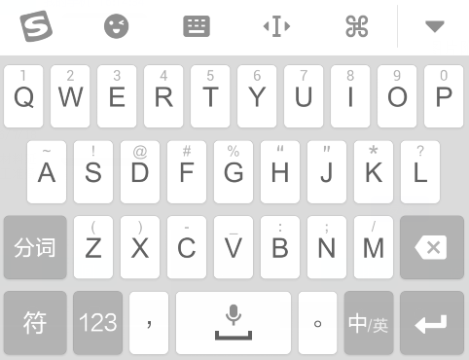
进度汇报
进度汇报
取消
完成
裙楼楼梯栏杆安装
计划时间：16/7/18 -16/8/11
责任人：庄腾江 评价人：周中庆/赵爽
已安装到10F,由于受厂家材料供货影响，预计9月中旬才能完成进度
实际时间：
16/8/20
至
…
进度：
50%
汇报描述
添加图片附件
汇报记录：16/7/18 -16/7/30
进度
30%
厂家材料延期到货，目前完成前期施工准备和部分进厂 楼梯安装
评价记录：
汇报
返回

Slide 7
汇报人
1
2
评价人
预警及报表查看
3
4
系统管理员

Slide 8

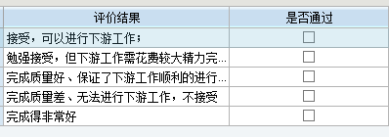

任务评价
主项计划
待评价
进度汇报
本月应完成
已评价
井道抹灰收尾修补
主体工程
100%
计划时间：16/7/1 -16/7/25
16/7/1 -
16/8/29
实际时间：16/7/5 -16/7/23
井道抹灰收尾修补
100%
汇报记录：16/7/18 -16/7/30
任务完成评价
-进度评价
16/7/1 -
16/7/25
100%
正常完成
加班加点按时完成
负四层地坪浇筑
100%
16/7/18 -
16/8/11
评价：
进度评价：
提前或按时完成
主体工程收尾
100%
周中庆：
完成情况好…
16/7/1 -
16/7/30
…
100%
评价
返回

Slide 9
任务评价
主项计划
待评价
进度汇报
本月应完成
已评价
井道抹灰收尾修补
主体工程
100%
计划时间：16/7/1 -16/7/25
16/7/1 -
16/8/29
实际时间：16/7/5 -16/7/23
井道抹灰收尾修补
100%
汇报记录：16/7/18 -16/7/30
任务完成评价
-质量评价
16/7/1 -
16/7/25
100%
正常完成
加班加点按时完成
负四层地坪浇筑
100%
16/7/18 -
16/8/11
评价：
质量评价：
接受，可以进行下游工作
主体工程收尾
100%
林世顶：
完成情况好…
16/7/1 -
16/7/30
…
100%
评价
返回

Slide 10
汇报人
1
2
评价人
预警及报表查看
3
4
系统管理员

Slide 11
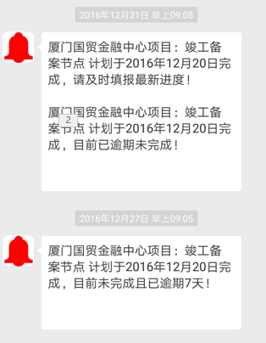
工 程 项 目
南昌国贸天悦
南昌国贸蓝湾
南昌国贸天峯
合肥天悦
合肥天成
厦门天悦5#
上海天悦37A
项目
预警消息
报表
设置

Slide 12
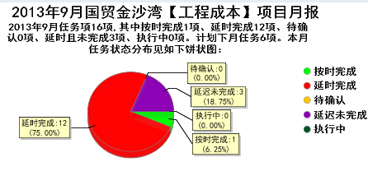
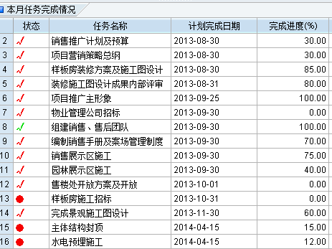
工 程 项 目
项目月报
计划达成率
厦门国贸金沙湾
同步
厦门国贸金沙湾
南昌国贸蓝湾
同步
南昌国贸天峯
同步
合肥天悦
同步
合肥天成
同步
厦门天悦5#
同步
上海天悦37A
同步
项目
预警消息
报表
设置
预警消息
报表
设置

Slide 13

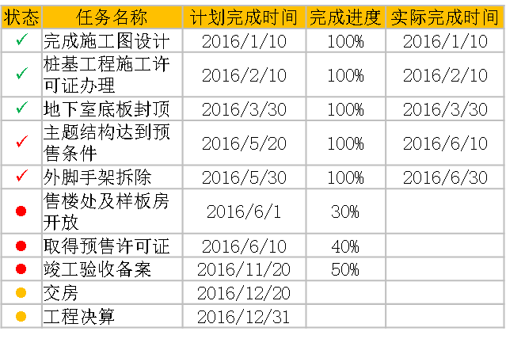
项目月报
计划达成率
项目月报
计划达成率
厦门国贸金沙湾
南昌天悦
南昌天峯
合肥天成B
漳州2期2标
考核计划
主项计划
里程碑计划
工程专项计划
厦门国贸金沙湾
考核计划
年份： 2016年
项目
预警消息
报表
设置
预警消息
报表
设置

Slide 14
汇报人
1
2
评价人
预警及报表查看
3
4
系统管理员

Slide 15
系统
工 程 项 目
版本更新
应用二维码
厦门国贸金沙湾
同步
南昌国贸蓝湾
同步
南昌国贸天峯
同步
合肥天悦
同步
账号
合肥天成
同步
厦门天悦5#
同步
修改密码
退出登录
上海天悦37A
同步
项目
预警消息
报表
设置

Slide 16
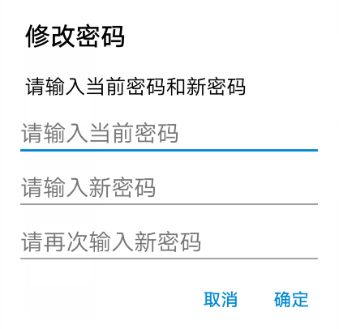
系统
版本更新
应用二维码
账号
修改密码
退出登录

Slide 17
第二部分：金蝶系统接口范围

Slide 18
与金蝶系统——进度管理集成
集成权限管理
集成基础资料设置(数据交互，同步更新）
金蝶系统进度预警设置
集成计划进度汇报界面(数据交互，同步更新）
集成计划进度报表

Slide 19
第三部分：应用技术架构

Slide 20
金蝶移动计划进度—应用架构
金蝶EAS服务器
移动应用终端
数据处理
业务单据
权限管理
基础资料
手机后台管理
项目计划进度管理
金蝶EAS
系统数据
金蝶
APUSIC
中间件
金蝶BOS服务器
移动端中间层
计划进度汇报与评价
微信企业号
预警消息
数据交互
数据处理
报表管理
金蝶客户端
金蝶门户
金蝶EAS电脑客户端

Slide 21
END

